Slide 1
第4話 知らない人からの メール
情報モラル教育

Slide 2
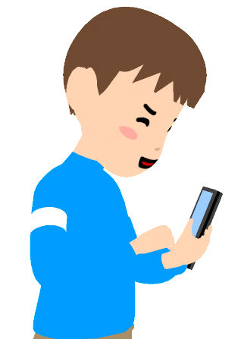
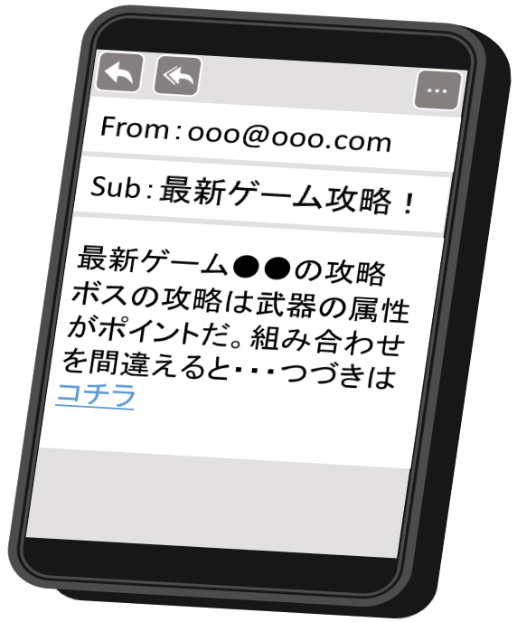
4. 知らない人からのメール
ある日、見おぼえのないメールアドレスから、メールが届いていました。最新ゲームの情報が書かれていたので、鳴門くんは続きが気になり、リンクをタップしてしまいました。
わっ！最新ゲームのことが 書かれてるぞ。
つづきが気になるから、タップしちゃえ。
鳴門（なると）くん

Slide 3
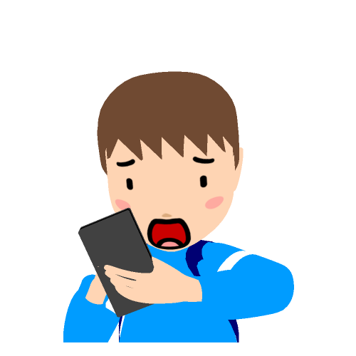
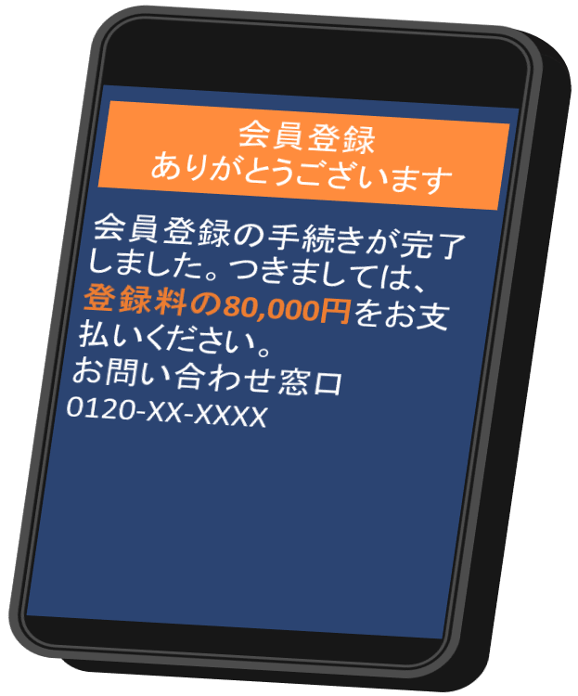
4. 知らない人からのメール
すると、会員登録をしたので、お金を払うように書いてある画面が、表示されました。
ええっ！？
会員になんて、なってないのに、どうして？
ど、
どうしよう・・・

Slide 4
4. 知らない人からのメール
何がいけなかったのか
一緒に考えてみよう！
インターネットには悪い人もかくれています。
気をひく内容のメールやメッセージなどを使って、
お金をだましとろうとする人や、ウイルスをばらまこうとする人もいます。
知らない人からの
メールだ。家の人に 聞いてみよう。
知らない人からのメールや、そのメールについてきたファイルは、絶対に開いてはいけません。
もし、まちがえて開いてしまっても、相手にしてはいけません。それでも心配な時には、消費生活
センターなどに相談することもできます。

Slide 5
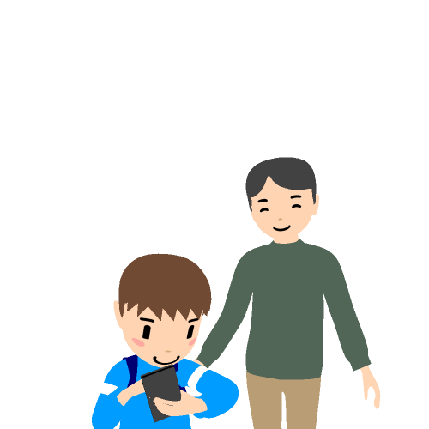
4. 知らない人からのメール
もし知っている人からのメールでも、あやしいと感じたり、こわくなったりしたら、家の人や、学校の先生に相談しましょう。
あやしいと思ったら
まず確認

